Slide 1
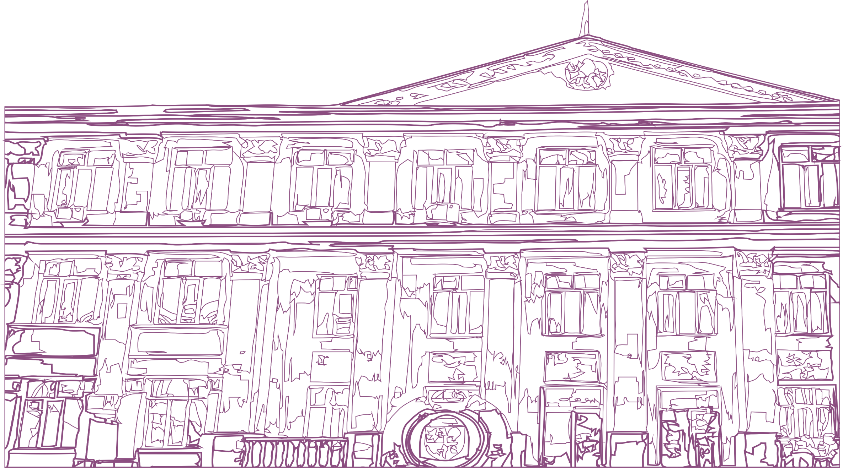
С.Ж.АСФЕНДИЯРОВ АТЫНДАҒЫ ҚАЗАҚ ҰЛТТЫҚ МЕДИЦИНА УНИВЕРСИТЕТІ
Қаріп – Times New Roman 16 пт
Атауы (1-2 жолдар) Қаріп – Times New Roman 32 пт
Көрсетілім тақырыбы
Баяндамашының аты
Талаптар Қаріп - Times New Roman 24 пт
Алматы - 2023

Slide 2
Тақырып (1-2 жолдар) 5-6 сөзден артық емес Қаріп – Times New Roman 24 пт
СЛАЙД ТАҚЫРЫБЫ
Тақырып Қаріп – Times New Roman 20 пт
Тақырып
Негізгі мәтін Қаріп – Times New Roman 16-18 пт
Мәтін
Қаріп – Times New Roman 10,5 пт
С.Ж. АСФЕНДИЯРОВ атындағы ҚазҰМУ

Slide 3
Тақырып (1-2 жолдар) Қаріп – Times New Roman 32 пт
СЛАЙД ТАҚЫРЫБЫ
Тақырып Қаріп – Times New Roman 20 пт
Тақырып
Негізгі мәтін Қаріп – Times New Roman 16-18 пт
Мәтін
Қаріп – Times New Roman 10,5 пт
С.Ж. АСФЕНДИЯРОВ атындағы ҚазҰМУ

Slide 4
Тақырып (1-2 жолдар) Қаріп – Times New Roman 32 пт
СЛАЙД ТАҚЫРЫБЫ
Тақырып Қаріп – Times New Roman 20 пт
Тақырып
Негізгі мәтін Қаріп – Times New Roman 16-18 пт
Мәтін
Қаріп – Times New Roman 10,5 пт
С.Ж. АСФЕНДИЯРОВ атындағы ҚазҰМУ

Slide 5
Тақырып Қаріп – Times New Roman 14 пт
С.Ж.АСФЕНДИЯРОВ АТЫНДАҒЫ ҚАЗАҚ ҰЛТТЫҚ МЕДИЦИНА УНИВЕРСИТЕТІ
Тақырып Қаріп – Times New Roman 32 пт
Назарларыңызға рахмет!
​г. Алматы, ул. Толе би, 94 +7 727 338 70 90 kaznmu.kz kaznmu@kaznmu.kz
​@kaznmu https://www.facebook.com/KazNMU
https://www.youtube.com/kaznmu

